Slide 1
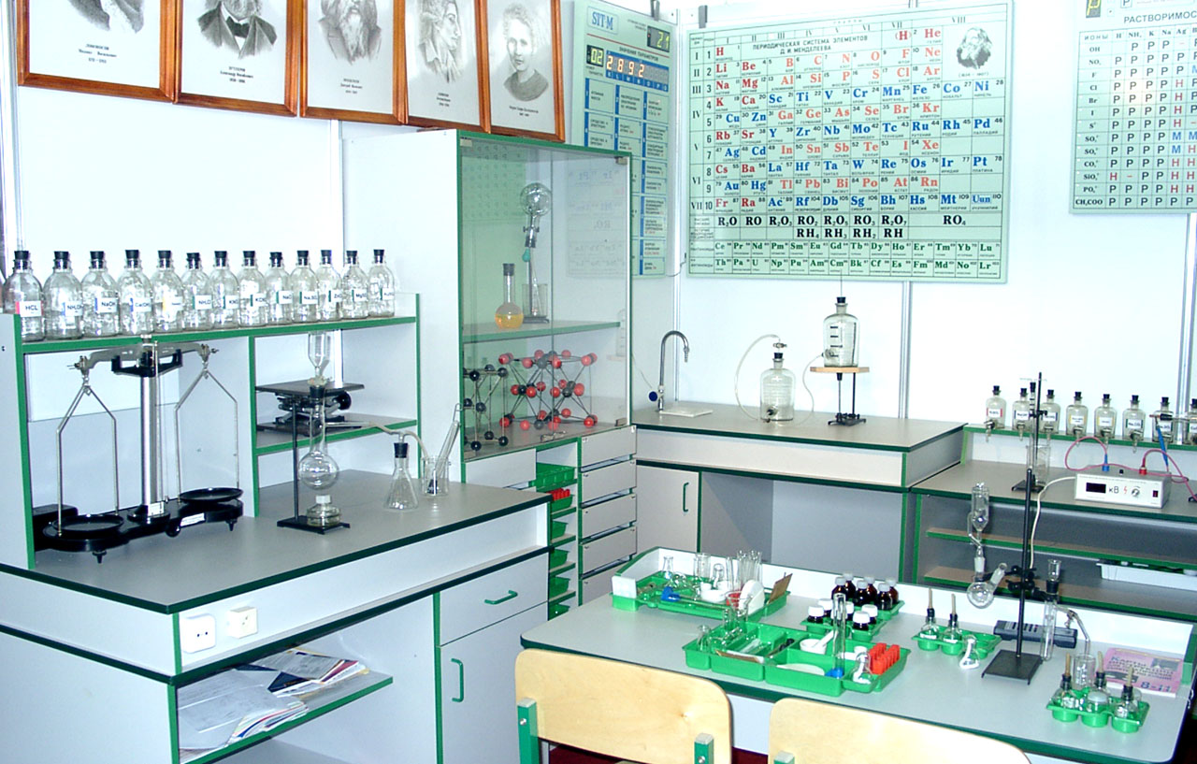

«Новороссийский колледж строительства и экономики» (ГАПОУ КК «НКСЭ»)
Дисциплины: «Химия» и «Естествознание – Химия»
Тема «Неорганические соединения и их свойства»
2021 г.
Материал подготовлен кандидатом технических наук Кузьминой Ириной Викторовной

Slide 2

Я, Кузьмина Ирина Викторовна, кандидат технических наук с большим опытом преподавания в высшей школе, НКСЭ и на подготовительных курсах. Много знаю, люблю свой предмет, обобщила полезную для Вас информацию по дисциплинам «Химия» и «Естествознание».

Slide 3
Инструкция по использованию
интерфейса
Вернуться к содержанию
Справочная таблица
Вернемся к …
Переход к тому действию, о котором гласит надпись, выделенная вишневым или желтым цветом
Esc
Для выхода из программы нажмите «Esc» на клавиатуре
Кнопки для перемещения вперед и назад по материалу занятий

Slide 4

Содержание
Инструкция по использованию интерфейса
Классификация неорганических соединений. Классы неорганических соединений. Простые вещества. Двухэлементные (бинарные) соединения. Оксиды. Галогениды. Другие двухэлементные (бинарные) соединения. Многоэлементные соединения. Гидроксиды. Соли. Проверим, как Вы поняли и запомнили пройденный материал. Металлы и неметаллы. Практическая работа № 5 (Естествознание) «Металлы». Практическая работа № 6 (Естествознание) «Неметаллы». Лабораторная работа № 1 (Естествознание) «Химические свойства металлов и неметаллов». Практическая работа № 5 (Химия) «Проведение качественных реакций с оксидами и гидроксидами элементов III группы». Практическая работа № 7 (Химия) «Реакция замещения меди железом в растворе медного купороса». Материал для подготовки к опросу. Использованные источники.
Notes:
4

Slide 5
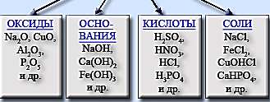

Классификация неорганических соединений
Неорганические вещества
Простые – вещества, состоящие из атомов одного элемента (О₂, Р₄, Fe, Сu); названия обычно совпадают с названиями химических элементов, атомами которых они образованы
Сложные – вещества, состоящие из атомов двух и более элементов

Slide 6
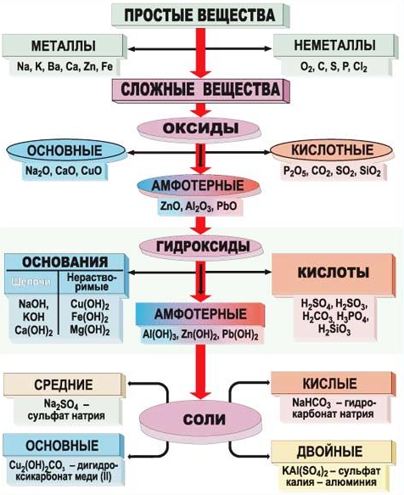
щелочи

Slide 7
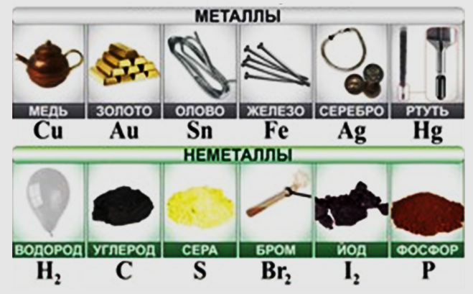
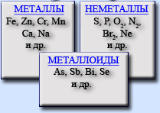
Простые вещества
Металлы
(на внешнем энергетическом уровне 1–3 электрона)
Неметаллы
(на внешнем энергетическом уровне 5–7 электронов)
Простые вещества

Slide 8
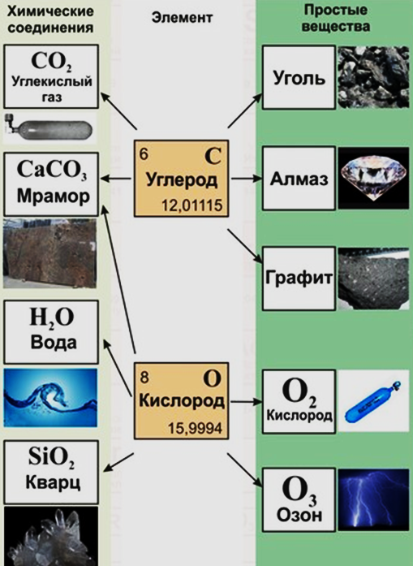

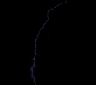
Сложные вещества состоят из атомов разных элементов.

Slide 9
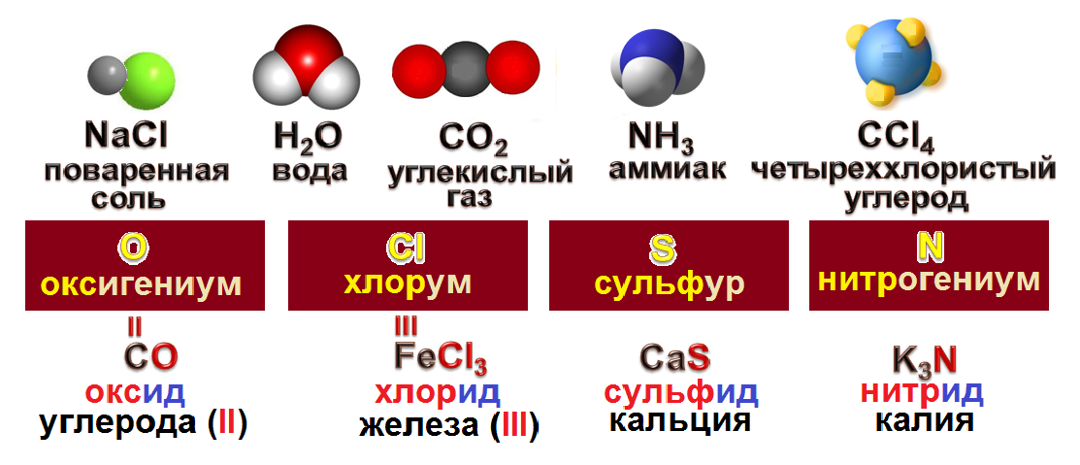
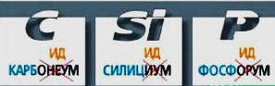
По элементному составу сложные вещества принято делить на двухэлементные и многоэлементные.
Двухэлементные (бинарные) – соединения, состоящие из атомов двух элементов.
Номенклатура бинарных соединений

Slide 10
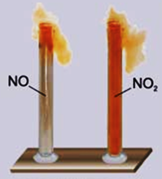
Оксиды
Оксиды – соединения общей формулы Э₂О_{n}, содержащие О^{2–}.
Безразличные (несолеобразующие) оксиды – не взаимодействуют с кислотами, щелочами и водой, не образуют солей: СО, NO, N₂O, NO₂.

Slide 11
Солеобразующие оксиды:
А) Оснóвные – оксиды металлов общей формулы Ме₂О и МеО (кроме BeO, SnO, PbO, ZnO). Они взаимодействуют с кислотами с образованием соли и воды и не реагируют с щелочами.
Б) Амфотерные – оксиды неактивных металлов: BeO, SnO, PbO, ZnO, Аl₂О₃, Cr₂O_{3.} Они взаимодействуют с кислотами и с щелочами с образованием соли и воды.
В) Кислотные – оксиды неметаллов и металлов d-элементов V, VI, VII групп в высших степенях окисления: SO₃, P₂O₅, CO₂, V₂O₅, CrO₃, Mn₂O₇. Они взаимодействуют с щелочами с образованием соли и воды и не реагируют с кислотами.

Slide 12
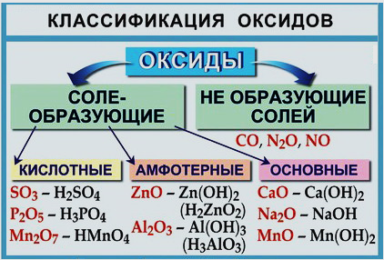
Подведем итог:

Slide 13

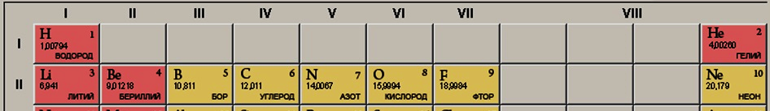
Правила номенклатуры оксидов
♦ В названиях оксидов вначале указывают слово оксид в именительном падеже (от латинского названия кислорода «оксигениум»), а затем – название элемента в родительном падеже:
Мg⁺²O^{–2} – оксид магния,
Аl₂⁺³O₃^{–2} – оксид алюминия.

Slide 14
♦ Если элемент образует несколько оксидов, то после названия элемента в скобках римской цифрой указывают численное значение его степени окисления:
Fе⁺²О^{–2} – оксид железа (II) (читается: «оксид железа два»),
Fе₂⁺³O₃^{–2} – оксид железа (III) (читается: «оксид железа три»),
С⁺²О^{–2} – оксид углерода (II),
С⁺⁴O₂^{–2} – оксид углерода (IV).

Slide 15
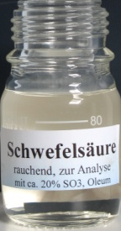
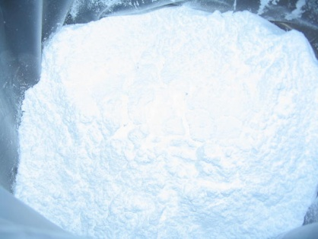
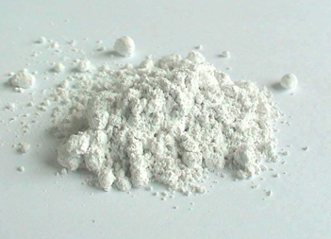
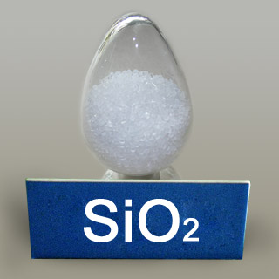
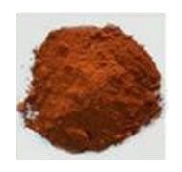
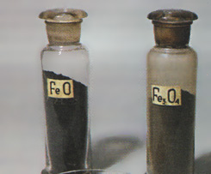
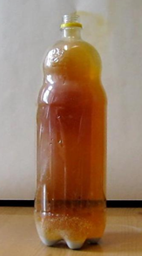
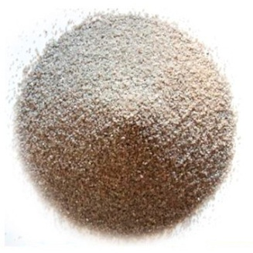
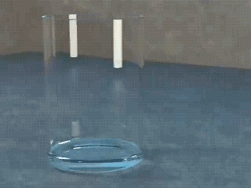
По агрегатному состоянию оксиды неметаллов подразделяют на:
♦ твёрдые – Р₂O₅, N₂O₅, SiO₂ и др.,
♦ газообразные – SO₂, СO₂, NO₂ и др.,
♦ жидкие – Н₂O, SO₃.
Все оксиды металлов, как правило, твёрдые вещества.
Р₂O₅
SO₃
СаO
Fe₂O₃
NO₂
Н₂O

Slide 16
Ознакомление с образцами оксидов
Перепишите таблицу в тетрадь и постарайтесь все запомнить.
При нормальных условиях SiO₂чаще всего находится в полиморфной модификации кварца
Химическая формула | Название | Агрегатное состояние | Цвет
CO | Оксид углерода (II) (моноокси́д или уга́рный газ) | Газ без вкуса и запаха | Бесцветный
СO₂ | Оксид углерода (IV) (углекислый газ) | Газ без вкуса и запаха | Бесцветный
SiO₂ | Оксид кремния (IV) (кремнезём) | Кристаллический | Бесцветный

Slide 17
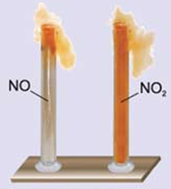
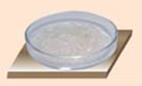
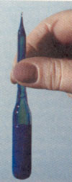
N₂O₅
N₂O₃ – в жидком виде – синий
Превращение NO в NO₂ на воздухе
Химическая формула | Название | Агрегатное состояние | Цвет
N₂O | Оксид азота (I) | Газ со слабым запахом | Бесцветный
NO | Оксид азота (II) | Газ | Бесцветный
N₂O₃ | Оксид азота (III) | Газ | Красно-бурый
NO₂ | Оксид азота (IV) | Газ | Бурый
N₂O₅ | Оксид азота (V) | Кристаллическое вещество | Бесцветный

Slide 18
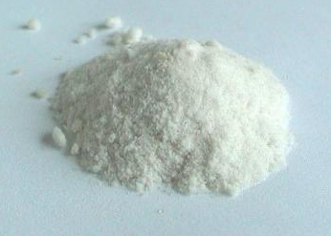
P₂O₅
SO₃
Химическая формула | Название | Агрегатное состояние | Цвет
P₂O₃ | Оксид серы (III) | Хлопья или кристаллы с неприятным запахом | Белый
P₂O₅ | Оксид фосфора (V) | Аморфный стекловидный или кристаллический порошок | Белый
SO₂ | Оксид серы (IV) | Газ с характерным резким запахом | Бесцветный
SO₃ | Оксид серы (VI) | Маслянистая жидкость | Желтоватая прозрачная

Slide 19
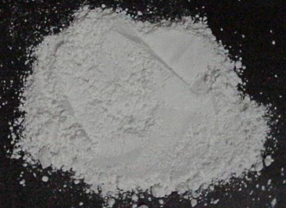
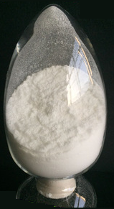
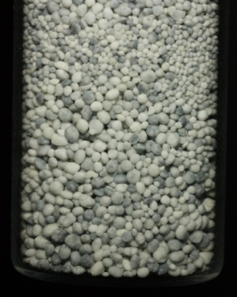
K₂O
Li₂O
Na₂O
Химическая формула | Название | Агрегатное состояние | Цвет
Li₂O | Окси́д ли́тия (окись лития) | Гигроскопичные кристаллы | Бесцветный
Nа₂O | Окси́д на́трия | Кристаллы, которые лучше всего хранить в безводном бензоле | Бесцветный
K₂O | Оксид калия | Твердое вещество, которое на воздухе расплывается | Бледно-жёлтый, иногда бесцветный

Slide 20
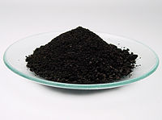
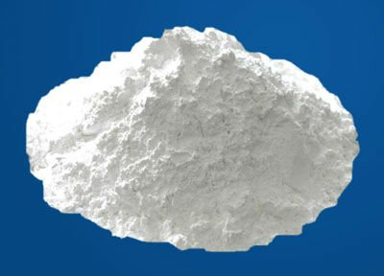
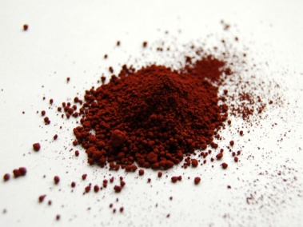
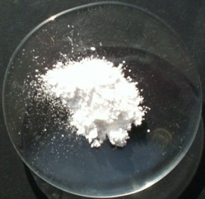
Al₂O₃
Fe₂O₃
FeO
Химическая формула | Название | Агрегатное состояние | Цвет
MgO | Оксид магния | Твердый | Белый
СаO | Оксид кальция | Твердый | Белый
Al₂O₃ | Оксид алюминия | Твердый | Белый
FeO | Оксид железа (II) | Твердый | Черный
Fe₂O₃ | Оксид железа (III) | Твердый | Красно-коричневый
Fe₃O₄ (FeO . Fe₂O₃) | Оксид железа (II, III) | Твердый | Черный
MgO
СаO

Slide 21
Химические свойства оксидов
Оснóвные оксиды
1. Основный оксид + сильная кислота → соль + + вода
Na₂O + 2HCl → 2NaCl + H₂O
оксид соляная хлорид
натрия кислота натрия
2. Сильноосновный оксид + вода → гидроксид
Na₂O + H₂O→ 2NaОН
оксид гидроксид
натрия натрия
3. Сильноосновный оксид + кислотный оксид → → соль
Na₂O + SO₂ → 2Na₂SO₃
оксид оксид сульфит
натрия серы (IV) натрия
4. Основный оксид + водород → металл + вода
CuO + H₂ → Cu + H₂O
оксид меди (II)

Slide 22
Кислотные оксиды
1. Кислотный оксид + вода → кислота
CO₂ + H₂O → H₂CO₃
оксид угольная
углерода (IV) кислота
Некоторые оксиды, например SiO₂, с водой не вступают в реакцию, поэтому их кислоты получают косвенным путём.
2. Кислотный оксид + основный оксид → соль
CO₂ + CaO → CaCO₃
оксид оксид карбонат
углерода (IV) кальция кальция
3. Кислотный оксид + основание → соль + вода
SO₂ + NaOН → 2Na₂SO₃ + H₂O
оксид гидроксид сульфит
серы (IV) натрия натрия

Slide 23
Если кислотный оксид является ангидридом (ангидрид – «безводный») многоосновной кислоты, возможно образование кислых или средних солей:
Cа(OH)₂ + CO₂ → CaCO₃↓ + H₂O
гидроксид оксид карбонат
кальция углерода (IV) кальция
CaCO₃ + CO₂ + H₂O → Са(HCO₃)₂
карбонат оксид гидрокарбонат
кальция углерода (IV) кальция
4. Нелетучий оксид + соль1 → соль2 + летучий оксид
SiO₂ + Na₂CO₃ → Na₂SiO₃ + CO₂↑
оксид карбонат силикат оксид
кремния (IV) натрия натрия углерода (IV)

Slide 24
5. Ангидрид кислоты1 + безводная кислородосодержащая кислота2 → ангидрид кислоты2 + безводная кислородосодержащая кислота1:
Р₂O₅ + 4HClO₄ → 4HPO₃ + 2Cl₂O₇
оксид хлорная метафосфорная оксид
фосфора (V) кислота кислота хлора (VII)

Slide 25
Амфотерные оксиды
При взаимодействии с сильной кислотой или кислотным оксидом проявляют основные свойства:
ZnO + HCl → ZnCl₂ + H₂O
оксид соляная хлорид
цинка кислота цинка
При взаимодействии с сильным основанием или основным оксидом проявляют кислотные свойства:
в водном растворе:
ZnO + 2KOH + H₂O → K₂[Zn(OH)₄]
оксид гидроксид тетрагидроксоцинкат
цинка калия калия
при сплавлении:
ZnO + 2KOH → K₂ZnO₂
оксид гидроксид цинкат
цинка калия калия

Slide 26
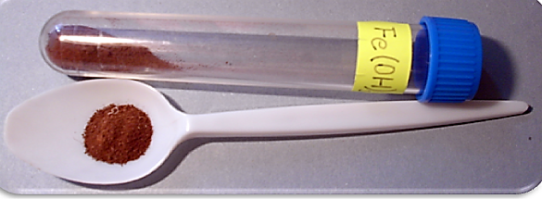
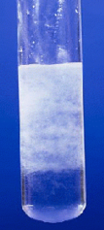
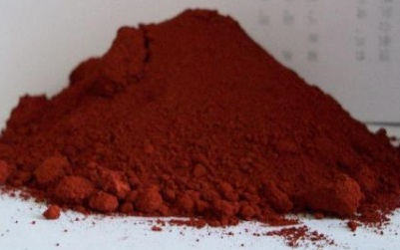
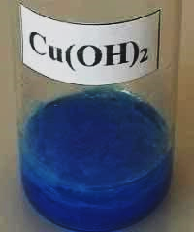
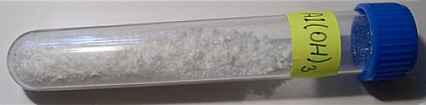
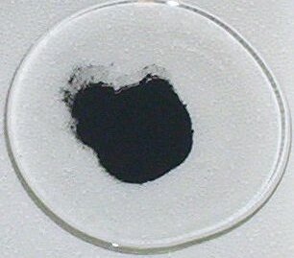
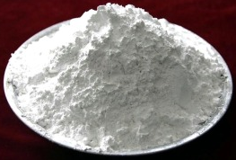
Амфотерные
оксиды | гидроксиды | оксиды | гидроксиды | оксиды | гидроксиды
ZnO | Zn(OH)₂ | Al₂O₃ | Al(OH)₃ | SnO₂ | Sn(OH)₄
BeO | Be(OH)₂ | Ga₂O₃ | Ga(OH)₃
GeO | Ge(OH)₂ | Cr₂O₃ | Cr(OH)₃
CuO слабо амфо-терный | Cu(OH)₂ слабо амфотер-ный | Fe₂O₃ слабо амфотер-ный | Fe(OH)₃ слабо амфотер-ный
PbO | Pb(OH)₂
Fe₂O₃
Ве(ОН)₂
Al₂O₃
CuO

Slide 27
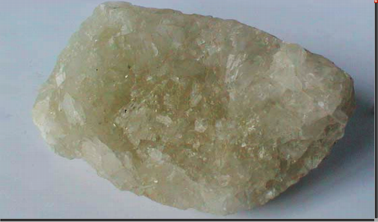



Галогениды
Галогениды – соединения, содержащие Hal–:
фториды СаF₂, HF, NaF;
хлориды NaCl, BaCl₂, FeCl₃;
бромиды AgBr, MgBr₂, AlBr₃;
иодиды KI, CaI₂.
Каменная соль (галит) NaCl
Морская вода и бурые водоросли с солями брома
Миерсит (AgI)

Slide 28
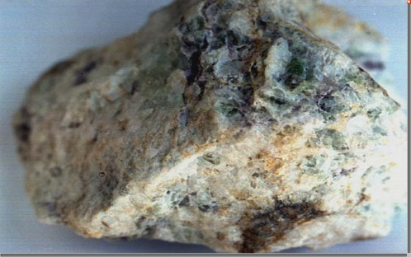
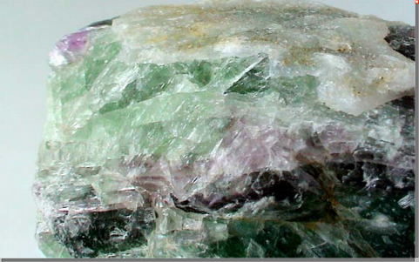
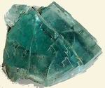
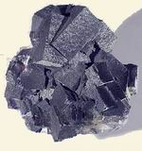
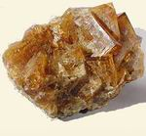
Флюорит (плавиковый шпат) CaF₂
Все Галогены (кроме искусственно полученного астата) находятся в природе, и все в силу своей высокой активности только в соединениях, например:
флюорит CaF₂ ,
каменная соль NaCI,
бурые водоросли cодержат соли брома,
миерсит AgI.

Slide 29
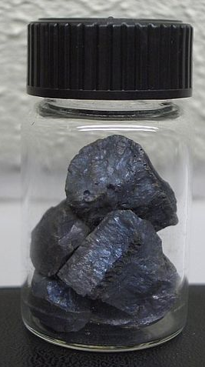
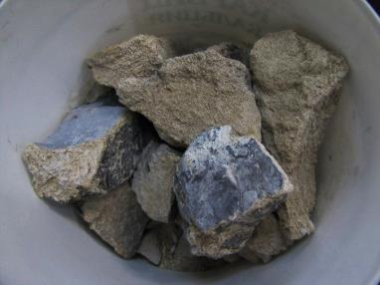
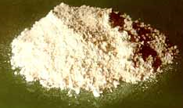
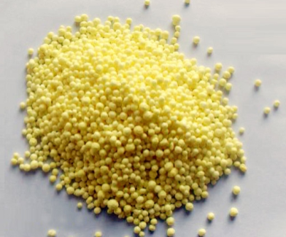
Другие двухэлементные (бинарные) соединения:
Сульфиды – соединения, содержащие S^{2–}: Na₂S, ZnS.
Нитриды – соединения, содержащие N^{3–}: Li₃N, Mg₃N₂.
Фосфиды – соединения, содержащие Р^{3–}: Na₃P, Ca₃P₂.
Карбиды – соединения, содержащие С^{4–}, С–: CaC₂, Al₄C₃.
Силициды – соединения, содержащие Si^{4–}: Mg₂Si, Ca₂Si.
Гидриды – соединения, содержащие Н–: NaH, CaH₂.
BN
K₂S
FeS
СаС₂

Slide 30
Многоэлементные – соединения, состоящие из атомов трех и большего числа элементов. Многоэлементные соединения подразделяются на гидроксиды и соли.
Гидроксиды
Гидроксиды – соединения, в состав которых входит группа ОН.
Гидроксид-ион имеет суммарный заряд –1 и представляет собой сложный ион:
(О^{–2}Н⁺)–, ОН– или (–О–Н)–

Slide 31
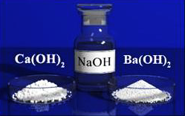



Гидроксиды делятся на:
А) Оснóвные – гидроксиды металлов общей формулы МеОН и Ме(ОН)₂ (кроме Be(OН)₂, Sn(OН)₂, Pb(ОН)₂, Zn(OН)₂), которые взаимодействуют с кислотами, образуя соль и воду и не реагируют с щелочами.
KОН

Slide 32


В) Амфотерные – гидроксиды неактивных металлов: Be(OН)₂, Sn(OН)₂, Pb(ОН)₂, Zn(OН)₂, Аl(ОН)₃, Cr(OН)_{3.} Они не растворяются в воде, взаимодействуют с кислотами и с щелочами, образуя соль и воду.

Slide 33

Б) Кислотные – гидроксиды неметаллов и металлов d-элементов V, VI, VII групп в высших степенях окисления, все кислородсодержащие кислоты:
HClO₄ – хлорная (соль – перхлорат),
HClO₃ – хлорноватая (соль – хлорат),
HClO₂ – хлористая (соль – хлорит),
HClO – хлорноватистая (соль – гипохлорит),
H₂SO₄ – серная (соль – сульфат),
H₂SO₃ – сернистая (соль – сульфит),
Кислотные гидроксиды взаимодействуют с щелочами образуя соль и воду.

Slide 34



Номенклатура оснований
В названии основания (оснóвного или амфотерного гидроксида) на первом месте стоит слово «гидроксид», а затем – наименование металла в родительном падеже: NаОН – гидроксид натрия, Мg(ОН)₂ – гидроксид магния.
Если металл проявляет переменную степень окисления, то её значение указывают римской цифрой в скобках. Например: Fе(ОН)₂ – гидроксид железа(II) (читается: «гидроксид железа два»), Fе(ОН)₃ – гидроксид железа(III) (читается: «гидроксид железа три»).
Fе(ОН)₃
Fе(ОН)₃
Fе(ОН)₂

Slide 35





По числу гидроксид-ионов в формуле основания подразделяют на:
однокислотные – основания, в формулах которых указан один гидроксид-ион: KОН, NаОН и т. д.;
многокислотные – основания, в формулах которых указаны два гидроксид-иона и более: Са(ОН)₂, Fе(ОН)₃ и др.
Са(ОН)₂
KОН

Slide 36



Ознакомление с образцами гидроксидов
Перепишите таблицу в тетрадь и постарайтесь все запомнить.
NaОН, KOH
LiОН
Химическая формула | Название | Агрегатное состояние | Цвет
LiOH | Гидроксид лития | Кристаллический | Бесцветный
NaOH | Гидрокси́д натрия (каустическая сода, каустик, едкий натр, едкая щёлочь) | Твёрдое вещество (на воздухе расплывается, так как притягивает влагу из воздуха) | Белый
KOH | Гидрокси́д ка́лия (калиевый щёлок) | Очень гигроскопичные кристаллы, но гигроскопичность меньше, чем у NaOH | Бесцветный

Slide 37


Ве(ОН)₂
Са(ОН)₂
Химическая формула | Название | Агрегатное состояние | Цвет
Be(OH)₂ | Гидрокси́д бери́ллия | Гелеобразное вещество | Белый
Mg(OH)₂ | Гидрокси́д ма́гния | Кристаллы с гексагональной решёткой | Бесцветный
Ca(OH)₂ | Гидрокси́д ка́льция (гашёная известь или «пушонка») | Порошок | Белый

Slide 38



Н₃ВО₃
Al(ОН)₃
Химическая формула | Название | Агрегатное состояние | Цвет
B(OH)₃ точнее H₃BO₃ | Бо́рная кислота́ (ортоборная кислота) | Кристалличес-кое вещество в виде чешуек без запаха | Бесцветный
Al(OH)₃ | Гидрокси́д алюми́ния | Студенистое вещество | Белый
Ga(OH)₃ | Гидроксид галлия | Аморфное вещество | Белый

Slide 39


Химическая формула | Название | Агрегатное состояние | Цвет
Fe(OH)₂ | Гидроксид железа(II) | Твердое вещество | Белый
Fe(OH)₃ | Гидроксид железа(III) | Кристаллы | Красновато-коричневый
Гидроксид железа (II) чистый белый нерастворимый в воде материал. Ионы Fe²⁺ очень легко окисляются кислородом воздуха до ионов Fe³⁺, в результате чего его цвет меняется от зеленого до серовато-зеленого, а затем до коричневого, т.е. до гидроксида железа (III). Зеленое соединение содержит как ионы Fe²⁺ и Fe³⁺.
Fе(ОН)₃
Fе(ОН)₂

Slide 40


Химическая формула | Название | Агрегатное состояние | Цвет
Ni(OH)₂ | Гидроксид никеля (II) | Кристаллы | Светло-зелёный
Ni(OH)₃ | Гидроксид никеля (III) | Две полиморфные модификации | Черный
http://www.xumuk.ru/encyklopedia/2/2879.html
Индивидуальность Ni(OH)₃ нельзя считать доказанной, поскольку выделенное соединение Ni(III) из щелочного раствора идентифицировались либо как двойные оксиды MNiO₂, либо как гидроксидоксид NiO(OH).
Ni(ОН)₂

Slide 41

Химические свойства оснований
Химические свойства оснований с точки зрения теории электролитической диссоциации обусловлены наличием в их растворах избытка свободных гидроксид– ионов ОН–.
1. Изменение цвета индикаторов:
Индикатор | Цвет индикатора в растворах щелочей (щелочная среда)
Фенолфталеин | Малиновый
Метилоранж | Жёлтый
Лакмус | Синий

Slide 42
2. Взаимодействие с кислотами с образова-нием соли и воды (реакция нейтрализации):
2NaOH + H₂SO₄ → Na₂SO₄ + 2H₂O,
гидроксид серная сульфат
натрия кислота натрия
(растворимое)
Cu(OH)₂ + 2HCl → CuCl₂ + 2H₂O.
гидроксид соляная хлорид
меди (II) кислота меди (II)
(нерастворимое)
3. Взаимодействие с кислотными оксидами:
2NaOH + SO₃ → Na₂SO₄ + H₂O
гидроксид оксид сульфат
натрия серы (VI) натрия

Slide 43
4. Взаимодействие с амфотерными оксидами и гидроксидами:
а) при плавлении:
2NaOH + Al₂O₃ → 2NaAlO₂ + H₂O,
гидроксид оксид метаалюминат
натрия алюминия натрия
NaOH + Al(OH)₃ → NaAlO₂ + 2H₂O.
гидроксид гидроксид метаалюминат
натрия алюминия натрия
б) в растворе:
2NaOH + Al₂O₃ + 3H₂O → 2Na[Al(OH)₄],
гидроксид оксид тетрагидроксоалюминат
натрия алюминия натрия
NaOH + Al(OH)₃ → Na[Al(OH)₄].
гидроксид гидроксид тетрагидроксоалюминат
натрия алюминия натрия

Slide 44
5. Взаимодействие с некоторыми простыми веществами (амфотерными металлами, кремнием и другими):
2NaOH + Zn + 2H₂O → Na₂[Zn(OH)₄] + H₂↑
гидроксид тетрагидроксоцинкат
натрия натрия
2NaOH + Si + H₂O → Na₂SiO₃ + 2H₂↑
гидроксид силикат
натрия натрия
6. Взаимодействие растворов щелочей с растворимыми солями с образованием осадков:
2NaOH + CuSO₄ → Cu(OH)₂↓ + Na₂SO₄,
гидроксид сульфат гидроксид сульфат
натрия меди (II) меди (II) натрия
Ba(OH)₂ + K₂SO₄ → BaSO₄↓ + 2KOH.
гидроксид сульфат сульфат гидроксид
бария калия бария калия

Slide 45
7. Малорастворимые и нерастворимые основания разлагаются при нагревании:
Ca(OH)₂ → CaO + H₂O,
гидроксид оксид
кальция кальция
Cu(OH)₂ → CuO + H₂O.
голубой цвет черный цвет
гидроксид оксид
меди (II) меди (II)

Slide 46
Амфотерные гидроксиды проявляют свойства оснований и кислот, поэтому взаимодействуют как с кислотами, так и с основаниями.
1. Взаимодействие с кислотами с образованием соли и воды:
Zn(OH)₂ + H₂SO₄ → ZnSO₄ + 2H₂O.
гидроксид серная сульфат
цинка кислота цинка
2. Взаимодействие с растворами
NaOH + Al(OH)₃ → Na[Al(OH)₄].
гидроксид гидроксид тетрагидроксоалюминат
натрия алюминия натрия
и расплавами щелочей с образованием соли и воды:
NaOH + Al(OH)₃ → NaAlO₂ + 2H₂O.
гидроксид гидроксид метаалюминат
натрия алюминия натрия

Slide 47
3. Взаимодействие с кислотными и основными оксидами:
2Fe(OH)₃ + 3SO₃ → Fe₂(SO₄)₃ + 3H₂O,
гидроксид оксид сульфат
железа (III) серы (VI) железа (III)
2Fe(OH)₃ + Na₂O → 2NaFeO₂ + 3H₂O.
гидроксид оксид метаферат (III)
железа (III) натрия натрия

Slide 48



Амфотерный гидроксид |  | Название
как основание | как кислота | кислоты | соли
Zn(OH)₂ | H₂ZnO₂ | цинковая | цинкат
Al(OH)₃ | HAlO₂ | метаалюминие-вая | метаалюми-нат
 | H₃AlO₃ | ортоалюминие-вая | ортоалюми-нат
Cr(OH)₃ | HCrO₂ | метахромистая | метахромит
 | H₃CrO₃ | ортохромистая | ортохромит
Be(OH)₂ | H₂BeO₂ | бериллиевая | бериллат
Cr(OH)₃
Zn(OH)₂
Be(OH)₂

Slide 49
Классификация кислот
I. По содержанию атомов кислорода в молекуле кислоты подразделяют на:
бескислородные – кислоты, молекулы которых не содержат атомов кислорода: НСl, НВr, Н₂S и т.д.;
кислородсодержащие – это кислоты, молекулы которых содержат атомы кислорода: НNO₃, Н₂SO₄, Н₃PO₄ и т. д.
II. По числу атомов водорода в молекуле кислоты под­разделяют на:
одноосновные – кислоты, молекулы которых содержат один атом водорода: НСl, НNO₃, НВr;
многоосновные – кислоты, молекулы которых содержат два и более атомов водорода:
Н₂SO₄ Н₃PO₄
двухосновная трёхосновная

Slide 50


Номенклатура кислот
Бескислородные кислоты. К названию элемента, который образует кислоту, прибавляют соединительную гласную «о» и слова – «...водородная кислота».
Например: НF – фтороводородная кислота, Н₂S – сероводородная кислота.
Кислородсодержащие кислоты. К русскому названию кислотообразующего элемента добавляют различные суффиксы. Элемент, атомы которого вместе с атомами водорода и кислорода образуют молекулу кислородсодержащей кислоты, называют кислотообразующим.

Slide 51

Если кислотообразующий элемент проявляет максимальную степень окисления (напомним, что она соответствует номеру группы), то к названию элемента прибавляют «...ная кислота»:
Н⁺¹N⁺⁵O₃^{–2} – азотная кислота.
Если степень окисления элемента ниже максимальной, то прибавляют «...истая кислота»:
Н⁺ ¹N⁺³O₂^{–2} – азотистая кислота.

Slide 52


Некоторые элементы в одной и той же степени окисления образуют несколько кислородсодержащих кислот. Тогда к названию кислоты, содержащей наибольшее число атомов кислорода, добавляют приставку «орто»:
Н₃Р⁺⁵O₄ – ортофосфорная кислота,
а к названию кислоты, содержащей наименьшее число атомов кислорода, – приставку «мета»:
Н₃Р⁺³O₃– метафосфорная кислота

Slide 53
Формулы и названия кислот и кислотных остатков
Формула и сила кислоты | Название кислоты | Формула кислотного остатка | Название кислотного остатка
HF средней силы | Фтороводородная (плавиковая) | F – | Фторид
HCl сильная | Хлороводородная (соляная) | C l– | Хлорид
HBr сильная | Бромоводородная | Br – | Бромид
HI сильная | Иодоводородная | I – | Иодид
Н₂S слабая | Сероводородная | HS – | Гидросульфид
 |  | S ^{2–} | Сульфид
Н₂SO₃ слабая | Сернистая | НSO₃– | Гидросульфит
 |  | SO₃^{2–} | Сульфит
Н₂SO₄ сильная | Серная | НSO₄– | Гидросульфат
 |  | SO₄^{2–} | Сульфат

Slide 54
Формулы и названия кислот и кислотных остатков
Формула и сила кислоты | Название кислоты | Формула кислотного остатка | Название кислотного остатка
НNO₂ слабая | Азотистая | NO₂– | Нитрит
НNO₃ сильная | Азотная | NO₃– | Нитрат
Н₃PO₄ средней силы | Ортофосфорная (фосфорная) | Н₂PO₄– | Дигидрофосфат
 |  | НPO₄^{2–} | Гидрофосфат
 |  | PO₄^{3–} | Ортофосфат (фосфат)
Н₂СO₃ слабая неустойчивая | Угольная | НСO₃– | Гидрокарбонат
 |  | СO₃^{2–} | Карбонат
Н₂SiO₃ слабая | Кремниевая | SiO₃^{2–} | Силикат

Slide 55
Химические свойства кислот
Химические свойства кислот с точки зрения теории электролитической диссоциации обусловлены наличием в их растворах избытка свободных ионов Н⁺ или точнее H₃O⁺ (ион гидроксония).
1. Изменение цвета индикаторов:
Индикатор | Цвет индикатора в растворах кислот (кислотная среда)
Фенолфталеин | Бесцветный
Метилоранж | Красный
Лакмус | Красный

Slide 56
2. Взаимодействие с основными оксидами с образованием соли и воды:
Na₂O + 2HCl → 2NaCl + H₂O
оксид соляная хлорид
натрия кислота натрия
3. Взаимодействие с амфотерными оксидами с образованием соли и воды:
ZnO + 2HNO₃ → Zn(NO₃)₂ + H₂O
оксид азотная нитрат
цинка кислота цинка
4. Взаимодействие со щелочами с образованием соли и воды (реакция нейтрализации):
2NaOH + H₂SO₄ → Na₂SO₄ + 2H₂O.
гидроксид серная сульфат
натрия кислота натрия

Slide 57
5. Взаимодействие с нерастворимыми основаниями с образованием соли и воды, если используемая кислота растворима:
Zn(OH)₂ + H₂SO₄ → ZnSO₄ + 2H₂O.
гидроксид серная сульфат
цинка кислота цинка
6. Взаимодействие с солями, если выпадает осадок или выделяется газ:
BaCl₂ + H₂SO₄ → BaSO₄↓ + 2HCl↑.
хлорид серная сульфат хлоро-
бария кислота бария водород

Slide 58
7. Сильные кислоты вытесняют более слабые из их солей:
K₃PO₄ + 3HCl → 3KCl + H₃PO₄.
фосфат соляная хлорид ортофосфорная
калия кислота калия кислота
Na₂CO₃ + 2HCl → 2NaCl + H₂CO₃.
карбонат соляная хлорид угольная
натрия кислота натрия кислота
H₂CO₃ ⇔ CO₂↑ + H₂O.
угольная оксид
кислота углерода (IV)
Ряд вытеснения кислот:
H₂SO₄; HNO₃; HCl; H₃PO₄; H₂SO₃; H₂CO₃; H₂S; H₂SiO₃

Slide 59
8. Металлы, стоящие в ряду активности до водорода, вытесняют его из раствора кислоты (кроме азотной кислоты HNO₃ любой концентрации и концентрированной серной кислоты H₂SO₄), если образующаяся соль растворима:
Mg + 2HCl → MgCl₂ + H₂↑.
соляная хлорид
кислота магния
С азотной кислотой и концентрированной серной кислотами реакция идёт иначе (смотри таблицу):
Mg + 2H₂SO₄ → MgSO₄ + SO₂↑ + 2H₂O.
серная сульфат оксид
кислота магния серы (IV)

Slide 60

Ряд активности металлов

Slide 61
Кислоты Металлы | H₂SO₄ |  | HNO₃
 | разбавленная | конц. | конц. | разбавленная | очень разбавл.
Акт. мет. (Li – Zn) | Соль + H₂ | Соль + H₂O + + H₂S | Соль + H₂O + + NO₂ (для щелочных N₂O) | Соль + H₂O + + N₂ (или N₂O) | Соль + H₂O + NH₄NO₃
Средней акт. мет. (Fe – H) | Соль + H₂ | Соль + H₂O + + S (или SO₂) | Соль + H₂O + + NO₂ | Соль + H₂O + + N₂O (или NO) | Не реагируют
неакт. мет. (Cu – Ag) | Не реагируют | Соль + H₂O + + SO₂ | Соль + H₂O + + NO₂ | Соль + H₂O + + NO | Не реагируют
Неметаллы | Не реагируют | Кислота + H₂O + + SO₂ | Кислота + H₂O + + NO₂ | Кислота + NO | Не реагируют

Slide 62


Азотная кислота – окислитель

Slide 63


Соли
Соли – соединения, в состав которых входит катион основания и анион кислоты.
А) Средние (нормальные) соли – образованы катионом металла и анионом кислоты, не содержат ионов Н⁺ и ОН–, например:
Na₂CO₃ – карбонат натрия,
K₃PO₄ – фосфат калия,
FeCl₃ – хлорид железа (III),
NH₄NO₃ – нитрат аммония.
Са(NО₃)₂
СаСО₃

Slide 64
Б) Кислые соли – могут быть образованы анионом многоосновной кислоты в избытке кислоты или кислотного оксида, содержат ион Н⁺, в воде растворяются лучше (расписываем на ионы), чем средние, могут взаимодействовать с щелочами с образованием средних солей:
Сa(НCO₃)₂ – гидрокарбонат кальция,
K₂НPO₄ – гидрофосфат калия,
KН₂PO₄ – дигидрофосфат калия.
Получить кислые соли можно по реакции нейтрализации:
Сa(OН)₂ + 2Н₂CO₃ → Сa(НCO₃)₂ + 2Н₂O
гидроксид угольная гидрокарбонат
кальция кислота кальция
(избыток)
Сa(OН)₂ + 2Н₂O + 2CO₂ → Сa²⁺ + 2НCO₃– + 2Н₂O
Сa(OН)₂ + 2CO₂ → Сa²⁺ + 2НCO₃–

Slide 65



оксид cеры (Vi)
cерная кислота
SO₃
гидроксид натрия
NaOH
H₂SO₄ + 2NaOH → Na₂SO₄ + 2H₂O
H₂SO₄ + NaOH → NaНSO₄ + H₂O
избыток
Na₂SO₄ – сульфат натрия (средняя соль)
NaНSO₄ – гидросульфат натрия (кислая соль)

Slide 66
В) Оснóвные соли – могут быть образованы многокислотными основаниями в щелочной среде, содержат ион ОН–, в воде растворяются хуже (на ионы нерасписываем), чем средние, могут взаимодействовать с кислотами с образованием средних солей:
FeОНCl₂ – гидроксохлорид железа (III) или хлорид гидроксожелеза (III),
Fe(ОН)₂Cl – дигидроксохлорид железа (III) или хлорид дигидроксожелеза (III).
Получить основные соли можно по реакции нейтрализации:
2Сa(OН)₂ + Н₂CO₃ → (СaОН)₂CO₃ + 2Н₂O
гидроксид угольная гидроксокарбонат
кальция кислота кальция
(недостаток)
2Сa(OН)₂ + Н₂O + CO₂ → (СaОН)₂CO₃ + 2Н₂O
2Сa(OН)₂ + CO₂ → (СaОН)₂CO₃ + Н₂O

Slide 67





оксид бария
гидроксид бария
cерная кислота
Вa(OH)₂ + H₂SO₄→ ВaSO₄ + 2H₂O
2Вa(OH)₂ + H₂SO₄ → (ВaОН)₂SO₄ + 2H₂O
избыток
ВaSO₄ – сульфат бария (средняя соль)
(ВaОН)₂SO₄ – гидроксосульфат бария (основная соль)

Slide 68
Г) Двойные соли – содержат катионы разных металлов и анионы одной кислоты, например: KАl(SO₄)₂ – сульфат алюминия-калия, NH₄Cr(SO₄)₂ – сульфат аммония-хрома (III).
Д) Смешанные соли – содержат катионы одного металла и анионы разных кислот, например, СаОСl₂ – хлорная известь (кальциевая соль соляной и хлорноватистой кислот).

Slide 69



Номенклатура солей
Средние соли. В их названиях сначала указывают название кислотного остатка, затем – наименование металла в родительном падеже.
Соли бескислородных кислот. Название кислотного остатка составляется из латинского или русского названия элемента с добавлением суффикса «ид»:
NaСl – хлорид натрия, K₂S – сульфид калия.
K₂S
NaСl

Slide 70


Соли кислородсодержащих кислот. Если кислотный остаток содержит кислотообразующий элемент в максимальной степени окисления, то к названию элемента добавляется суффикс «-ат»:
Na₂S⁺⁶O₄ – сульфат натрия, KN⁺⁵O₃ – нитрат калия. При более низкой степени окисления кислотообразующего элемента используется суффикс «-ит»:
Nа₂S⁺⁴O₃ – сульфит натрия, KN⁺³O₂ – нитрит калия.
Na₂SO₄
Na₂SO₃

Slide 71


Если металл проявляет переменную степень окисления, то её значение, как вы уже знаете, указывают римской цифрой в скобках. Например:
FеСl₂ – хлорид железа (II),
FеСl₃ – хлорид железа (III).
FеСl₃
Раствор хлорида железа (II) – слева
и хлорида железа (III) – справа

Slide 72
Кислые соли получают приставку «-гидро», а основные – приставку «-гидроксо».
Если соль содержит 2 водорода или 2 группы ОН – добавляется приставки «-ди», например:
Na₂НРO₄ – гидрофосфат натрия,
NaН₂РO₄ – дигидрофосфат натрия,
Cu(НSO₄)₂ – гидросульфат меди (II),
Al(OH)₂Cl – дигидроксохлорид алюминия,
(FeOH)₂SO₄ – гидроксосульфат железа (III).

Slide 73

Средние соли различных металлов и их водные растворы

Slide 74



Перепишите таблицу в тетрадь и постарайтесь все запомнить.
K ₂СO₃
Na₂СO₃
Li₂СO₃
Химическая формула | Название | Агрегатное состояние | Цвет
Li₂CO₃ | Карбонат лития | Кристаллический | Бесцветный
Na₂CO₃ | Карбонат натрия (углекислый натрий, кальцинированная сода, бельевая сода) | Безводный карбонат натрия –кристаллический порошок | Бесцветный
K₂CO₃ | Карбонат калия (углекислый калий, пота́ш, пудж) | Кристаллическое вещество | Белый

Slide 75


MgСO₃
CaСO₃
Химическая формула | Название | Агрегатное состояние | Цвет
BeCO₃ | Карбонат бериллия | бесцветное кристаллическое вещество (в порошке - белое) | Бесцветный
MgCO₃ | Карбонат магния (магний углекислый) | Кристаллический | Белый
CaCO₃ | Карбонат кальция (углекислый кальций) | Твёрдые кристаллы | Белый

Slide 76




AgNO₃
Ba(NO₃)₂
Химическая формула | Название | Агрегатное состояние | Цвет
NaNO₃ | Нитра́т на́трия, азотноки́слый на́трий (натриевая селитра, чилийская селитра, натронная селитра) | Прозрачные кристаллы | Бесцветный
AgNO₃ | Нитра́т серебра́ (I) (азотноки́слое серебро́, «адский камень», ля́пис) | Кристаллический | Бесцветный
Ba(NO₃)₂ | Нитра́т ба́рия (азотнокислый барий, бариевая селитра) | Кристаллический | Бесцветный

Slide 77


CuSO₄
CuSO₄·5H₂O
Химическая формула | Название | Агрегатное состояние | Цвет
Cu₂SO₄ | Сульфа́т меди (I) | Кристаллы без запаха, нелетучие | Бесцветный
CuSO₄ | Сульфа́т меди (II) (медь сернокислая) | Безводное непрозрачное очень гигроскопичное вещество | Бесцветный
CuSO₄·5H₂O | Пентагидрат сульфа́та меди (II) (медный купорос) | Кристаллический | Голубой

Slide 78



K₂SO₄
Безводный сульфат натрия
Li₂SO₄
Химическая формула | Название | Агрегатное состояние | Цвет
Li₂SO₄ | Сульфат лития (сернокислый литий) | Кристалли-ческий | Бесцветный
Li₂SO₄•H₂O | Кристаллогидрат сульфата лития | Кристалли-ческий | Бесцветный
Na₂SO₄ | Сульфат натрия (сернокислый натрий) | Кристалли-ческий | Бесцветный
K₂SO₄ | Сульфат калия (сернокислый натрий) | Кристалли-ческий | Бесцветный

Slide 79
Химические свойства солей
Химические свойства определяются свойствами катионов и анионов, входящих в их состав.
1. Соли взаимодействуют с кислотами и основаниями, если в результате реакции получается продукт, который выходит из сферы реакции (осадок, газ, малодиссоциирующие вещества, например, вода):
BaCl₂ + H₂SO₄ → BaSO₄↓ + 2HCl↑
хлорид серная сульфат хлоро-
бария (крист.) кислота(конц) бария водород
NaНCO₃ + HCl → NaCl + H₂CO₃
гидрокарбонат соляная хлорид угольная
натрия кислота натрия кислота
H₂CO₃ ⇔ CO₂↑ + H₂O.
угольная оксид
кислота углерода (IV)

Slide 80
Na₂SiO₃ + 2HCl → 2NaCl + H₂SiO₃
силикат соляная хлорид кремниевая
натрия кислота натрия кислота
2. Соли взаимодействуют с металлами, если свободный металл находится левее металла в составе соли в электрохимическом ряду активности металлов:
Cu + HgCl₂ → CuCl₂ + Hg
хлорид хлорид
ртути (II) меди (II)
3. Соли взаимодействуют между собой, если продукт реакции выходит из сферы реакции (образуется газ, осадок или вода); в том числе эти реакции могут проходить с изменением степеней окисления атомов реагентов:
Na₂CO₃ + CaCl₂ → 2NaCl + CaCO₃↓
карбонат хлорид хлорид карбонат
натрия кальция натрия кальция

Slide 81
4. Некоторые соли разлагаются при нагревании:
CuCO₃ → CuO + CO₂↑
карбонат оксид оксид
меди (II) меди (II) углерода (IV)
Ca(NO₃)₂ → Ca(NO₂)₂ + O₂↑
нитрат нитрит
кальция кальция
5. Некоторые соли в водном растворе способны подвергаться гидролизу. Данная реакция протекает обратимо для солей слабых кислот (Na₂CO₃) или слабых оснований (CuCl₂), и необратимо – для солей слабых кислот и слабых оснований (Al₂S₃).

Slide 82

Гидролизом называют реакцию обмена вещества с водой.
Гидролизу подвергаются как органические вещества:
C₂H₅Cl + H₂O = C₂H₅OH + HCl
хлор этан этанол
CH₃COOC₂H₅ + H₂O = CH₃COOH + C₂H₅OH,
этилэтаноат этановая кислота этанол
этиловый эфир уксусная кислота этиловый
уксусной кислоты спирт
так и неорганические вещества:
KCN + H₂O → HCN + KOH
цианид цианисто-
калия водородная кислота
NH₄Cl + H₂O → NH₄OH + HCl
Гидролиз солей – реакция, обратная реакции нейтрализации:

Slide 83
Гидролизу не подвергаются соли, образованные катионом сильного основания (Li⁺, Na⁺, K⁺, Rb⁺, Cs⁺, Ba²⁺, Sr²⁺, Ca²⁺ и др.) и анионом сильной кислоты (I –, Br –, Cl –, ClO –, SO₄^{2–}, NO₃–, MnO₄–, и др.). В растворах таких солей среда нейтральная.
Гидролизу подвергаются растворимые соли, образованные:
слабой кислотой и сильным основанием,
слабым основанием и сильной кислотой,
слабой кислотой и слабым основанием.
Если в таблице растворимости стоит прочерк, то это означает, что соль в растворе не существует, т. к. подвергается полному и необратимому гидролизу.

Slide 84
Соль образована катионом сильного основания и анионом слабой кислоты – гидролиз солей по аниону слабой кислоты (SiO₃^{2–}, S^{2–}, CN–, CO₃^{2–}, CH₃COO–, NO₂–, F–, PO₄^{3–}, SO₃^{2–}). Например,
K₂CO₃ + H₂O ⇔ KHCО₃ + KOH
карбонат гидрокарбонат
калия калия
K₂CO₃ ⇔ 2K ⁺ + CO₃^{–2}
катион сильного основания KOH |  | анион слабой кислоты H₂CO₃
CO₃^{–2} + HOН ⇔ (HCO₃)– + OH–
среда щелочная
рН > 7

Slide 85
Гидролиз солей, образованных анионом слабой кислоты, усиливается (то есть равновесие смещается вправо) при:
а) нагревании, так как гидролиз – процесс эндотермический;
б) разбавлении раствора, то есть уменьшении концентрации соли;
в) подкислении раствора, то есть при добавлении в раствор кислоты.
Гидролиз подавляется (равновесие смещается влево) при:
а) охлаждении раствора;
б) увеличении концентрации соли;
в) подщелачивании раствора.

Slide 86
Соль образована катионом слабого основания и анионом сильной кислоты – гидролиз солей по катиону слабого основания (NH₄⁺, Mg²⁺, Al³⁺, Cr³⁺, Fe²⁺, Ni²⁺, Co²⁺, Zn²⁺, Pb²⁺, Sn²⁺, Cu²⁺ и других нерастворимых в воде оснований). Например,
2CuSO₄ + 2H₂O ⇔ (CuOH)₂SO₄ + H₂SO₄
сульфат гидроксосульфат
меди (II) меди (II)
CuSO₄ ⇔ Cu ⁺² + SO₄^{–2}
катион слабого основания Cu(OH)₂ |  | анион сильной кислоты H₂SO₄
Cu⁺² + HOН ⇔ CuOH⁺ + H⁺
среда кислая
рН < 7

Slide 87
В растворе солей, гидролизующихся по катиону, среда кислая, pH<7.
Гидролиз таких солей усиливается при
а) нагревании,
б) разбавлении раствора,
в) добавлении в раствор щелочи.
Гидролиз подавляется при охлаждении раствора, увеличении концентрации соли и подкислении.

Slide 88
Соль образована катионом слабого основания и анионом слабой кислоты – гидролиз солей по катиону слабого основания и аниону слабой кислоты. Например,
CH₃COONH₄ + H₂O ⇔ CH₃COOH + NH₄OH
ацетат аммония этановая кислота гидроксид
уксусная кислота аммония
CH₃COONH₄ ⇔ CH₃COO– + NH₄⁺
анион слабой кислоты СH₃COОН |  | катион слабого основания NH₄OH
NH₄⁺ + HOН ⇔ NH₄OH + H⁺
CH₃COO– + HOН ⇔ CH₃COOH + OH–
среда нейтральная рН ≈ 7

Slide 89

Проверим, как Вы поняли и запомнили
пройденный материал
12
1
11
2
10
3
9
4
8
5
7
6
Вернуться к номеру задания

Slide 90


1
Распределите этикетки между пробирками:
Этикетки:
Al(OH)₃, Fe(OH)₃, Ni(OH)₂, NаOH
Пробирки с веществами:
Правильный ответ

Slide 91
Ni(OH)₂ – гидроксид никеля (II)
Al(OH)₃ – гидроксид алюминия
Fe(OH)₃ – гидроксид железа (III)
NаOH – гидроксид натрия

Slide 92

2
Правильный ответ

Slide 93


Slide 94

3
Распределите этикетки между веществами:
Этикетки:
NO₂, Fe₂O₃, Al₂O₃, SiO₂, Н₂O
Вещества:
Правильный ответ

Slide 95
SiO₂ – оксид кремния (IV)
Fe₂O₃ – оксид железа (III)
Al₂O₃ – оксид алюминия
Н₂O – оксид водорода (вода)
NO₂ – оксид азота (IV)

Slide 96

4
Назовите кислоту и все натриевые соли этой кислоты.
Правильный ответ

Slide 97
Формула кислоты | Название кислоты | Формула кислотного остатка | Название кислотного остатка
Н₂SO₄ | серная | НSO₄– | гидросульфат
 |  | SO₄^{2–} | сульфат
NaНSO₄ – гидросульфат натрия
Na₂SO₄ – сульфат натрия

Slide 98

5
Назовите соль и кислоту, от которой она образована.
Na₂СO₃
Правильный ответ

Slide 99

Na₂СO₃
Формула кислоты | Название кислоты | Формула кислотного остатка | Название кислотного остатка
Н₂СO₃ | угольная | НСO₃– | гидрокарбонат
 |  | СO₃^{2–} | карбонат
Na₂СO₃ – карбонат натрия

Slide 100
6
Н₃PO₄
Назовите кислоту и все калиевые соли этой кислоты.
Правильный ответ

Slide 101
Н₃PO₄
Формула кислоты | Название кислоты | Формула кислотного остатка | Название кислотного остатка
Н₃PO₄ | Орто- фосфорная (фосфорная) | Н₂PO₄– | дигидрофосфат
 |  | НPO₄^{2–} | гидрофосфат
 |  | PO₄^{3–} | ортофосфат (фосфат)
KН₂PO₄ – дигидрофосфат калия
K₂НPO₄ – гидрофосфат калия
K₃PO₄ – ортофосфат (фосфат) калия

Slide 102

7
Распределите этикетки между веществами:
Этикетки:
NaOH, AgNO₃, Н₃PO₄, Fe₂O₃
Вещества:
Правильный ответ

Slide 103
AgNO₃ – нитрат серебра (I)
NaOH – гидроксид натрия
Fe₂O₃ – оксид железа (III)
H₃РO₄ – ортофосфорная кислота

Slide 104
8
Азотной кислоте соответствует формула:
1) НN₃ 2) NH₃ 3) HNO₂ 4) HNO₃
Правильный ответ

Slide 105
Азотной кислоте соответствует формула:
1) НN₃ – неверная запись
2) NH₃ – аммиак
3) HNO₂ – азотистая кислота
4) HNO₃ – азотная кислота

Slide 106
9
Сульфиду меди (I) соответствует формула:
1) СuS 2) Сu₂S 3) СuSO₃ 4) СuSO₄
Правильный ответ

Slide 107
Сульфиду меди (I) соответствует формула:
1) СuS – сульфид меди (II)
2) Сu₂S – сульфид меди (I)
3) СuSO₃ – сульфит меди (II)
4) СuSO₄ – сульфат меди (II)

Slide 108
10
Сульфиту железа (II) соответствует формула:
1) FеS 2) FеSO₄ 3) Fе₂(SO₄)₃ 4) FеSO₃
Правильный ответ

Slide 109
Сульфиту железа (II) соответствует формула:
1) FеS – сульфид железа (II)
2) FеSO₄ – сульфат железа (II)
3) Fе₂(SO₄)₃ – сульфат железа (III)
4) FеSO₃ – сульфит железа (II)

Slide 110
11
Гидроксиду бериллия соответствует формула:
1) Ве(ОН)₂ 2) В(ОН)₃ 3) ВеО 4) Ва(ОН)₂
Правильный ответ

Slide 111
Гидроксиду бериллия соответствует формула:
1) Ве(ОН)₂ – гидроксид бериллия
2) В(ОН)₃ – гидроксид бора (правильнее Н₃ВО₃ – борная кислота)
3) ВеО – оксид бериллия
4) Ва(ОН)₂ – гидроксид бария

Slide 112
12
Угольной кислоте соответствует формула:
1) СН₃СООН 3) Н₂СO₃
2) Н₂SiO₃ 4) С₂Н₅ОН
Правильный ответ

Slide 113
Угольной кислоте соответствует формула:
1) СН₃СООН – уксусная кислота
2) Н₂SiO₃ – кремниевая кислота
3) Н₂СO₃ – угольная кислота
4) С₂Н₅ОН – этиловый спирт

Slide 114

Металлы и неметаллы

Slide 115

Главные подгруппы – неметаллы

Slide 116


Неметаллы

Slide 117
Металлы | Неметаллы
Простые вещества состоят из атомов металлов | Простые вещества состоят из атомов неметаллов
Простые вещества этих элементов имеют металлический блеск | Металлическим блеском не обладают (исключения: йод и углерод в виде графита)
Блеск обусловливается способностью веществ сильно отражать лучи света
Чаще всего простые вещества твердые и прочные | Простые вещества этих элементов могут быть в разных агрегатных состояниях (жидкости, газы, твердые)
Высокие температуры кипения и плавления | Сравнительно низкие температуры кипения и плавления

Slide 118
Металлы | Неметаллы
Прочные вещества | Хрупкие вещества
Простые вещества этих элементов обладают тепло- и электропроводностью – часто применяются в электротехнике | Простые вещества этих элементов применяются как изоляторы электрического тока
Эти элементы образуют оснóвные и амфотерные оксиды | Эти элементы образуют кислотные оксиды
Оксиды этих элементов при взаимодействии с водой образуют оснóвные и амфотерные гидроксиды (основания) | Оксиды этих элементов при взаимодействии с водой образуют кислотные гидроксиды (кислоты)

Slide 119
Взаимодействие металлов с неметаллами и между собой
При взаимодействии с неметаллами металлы выступают в качестве восстановителей:
Me⁰ – nē → Me^{n+}
Если металл проявляет переменную степень окисления, то с активными неметаллами (F₂, Cl₂) он образует соли с характерной степенью окисления, а с неактивными − соли со степенью окисления ниже характерной:
2Fe⁰ + 3Cl₂ → 2Fe⁺³Cl₃–
хлорид
железа (III)
Cl₂⁰ + 2ē = 2Cl – | 3 | восстановление, Cl₂⁰ – окислитель
Fe⁰ – 3ē = Fe⁺³ | 2 | окисление, Fe⁰ – восстановитель

Slide 120


При нагревании с серой реагируют все металлы, кроме золота и платины.
Fe⁰ + S → Fe⁺²S^{–2}
сульфид
железа (II)
S⁰ + 2ē = S^{–2} | 2 | 1 | восстановление, S⁰ – окислитель
Fe⁰ – 2ē = Fe⁺² | 2 | 1 | окисление, Fe⁰ – восстановитель
Sr⁰ + S⁰ → Sr⁺²S^{–2}
2Al⁰ + 3Br₂⁰ → 2Al⁺³Br₃–

Slide 121
С азотом реагируют только самые активные металлы, при комнатной температуре взаимодействует только литий, образуя нитриды:
3Mg⁰ + N₂⁰ → Mg₃⁺²N₂^{–3}
нитрид
магния
N₂⁰ + 6ē = 2N^{–3} | 2 | 1 | восстановление, N₂⁰– окислитель
Mg⁰ –2ē = Mg⁺² | 6 | 3 | окисление, Mg⁰ – восстановитель

Slide 122


С водородом (реагируют только щелочные и щелочноземельные металлы). Реакции осуществляются при нагревании, при этом образуются гидриды. В реакциях металл выступает как восстановитель, степень окисления водорода −1:
2Li⁰ + H₂⁰ → 2Li⁺¹H –
Ca⁰ + H₂⁰→ Ca⁺²H₂–
гидрид
кальция
Гидрид меди(I) CuH получают восстановлением сульфата меди(II) фосфорноватистой кислотой.
Гидрид лития LiH – кристаллы растрескались

Slide 123

При взаимодействии расплавов металлов с углеродом образуются карбиды. Активные металлы образуют с углеродом стехиометри-ческие соединения:
4Al⁰ + 3C⁰ = Al₄⁺³C₃^{–4}
Са⁰ + 2C⁰ = Са⁺²C₂^{–1}
карбид
кальция
Металлы – d-элементы образуют соедине-ния нестехиометрического состава типа твердых растворов: WC, ZnC, TiC, которые используются для получения сверхтвёрдых сталей.

Slide 124




С кислородом реагируют все металлы, кроме золота и платиновых металлов. Реакция с серебром происходит при высоких температурах, но оксид серебра(II) практически не образуется, так как он термически неустойчив. В зависимости от металла на выходе могут оказаться оксиды, пероксиды, надпероксиды:
4Li + O₂ = 2Li₂O^{–2}
оксид лития
2Na + O₂ = Na₂O₂^{–1}
пероксид натрия
Na + O₂ = NaO₂
надпероксид натрия
4Li + O₂ = 2Li₂O

Slide 125


Со средними и малоактивными металлами реакция происходит при нагревании:
2Cu + O₂ = 2CuO
оксид меди (II)
2Hg + O₂ = 2HgO
оксид ртути (II)
HgO
CuO

Slide 127


Неметаллы взаимодействуют между собой:
C⁰ + 2F₂⁰ → C⁺⁴F₄–
уголь тетрафторид
углерода
2H₂⁰ + O₂⁰ → 2H₂⁺¹O ^{–2}
H₂O

Slide 128

Газообразный водород легче воздуха и его можно разжечь пламенем или искрой, что приведет к впечатляющему взрыву. Вот почему сейчас чаще используется гелий, а не водород для наполнения шаров и аэростатов

Slide 129

Ртуть + алюминий
Ртуть проникает сквозь защитный слой окиси (ржавчину) алюминия, заставляя его ржаветь намного быстрее

Slide 130


Slide 131

Взаимодействие металлов и неметаллов с водой
Активные (щелочные и щелочноземельные металлы) при взаимодействии с водой образуют растворимое основание и водород:
2Rb⁰ + 2H⁺₂O → 2Rb⁺¹OH + H₂⁰
гидроксид
рубидия
Ca⁰ + 2H⁺₂O → Ca⁺²(OH)₂ + H₂⁰
гидроксид кальция

Slide 132




Реакция лития с водой происходит спокойно – без воспламенения водорода: металл плавает по поверхности воды, выделяя газ. Остальные щелочные металлы реагируют со вспышкой или взрывом.

Slide 133






Небольшие кусочки натрия могут плавать на поверхности воды без воспламенения, но кусочки побольше (примерно с горошину) уже загораются желтым пламенем, а если взять кусочек натрия еще больше – происходит взрыв.

Slide 134





Крохотные кусочки калия еще могут плавать по поверхности воды без взрыва – давая розовое пламя, но кусочки побольше практически сразу взрываются.
Калий

Slide 135


Рубидий и цезий еще активнее. При контакте небольших количеств рубидия или цезия с водой, реакция настолько быстрая, что взрывом может разнести стакан или кристаллизатор.

Slide 136

Неактивные металлы (Au, Ag, Pt) с водой не реагируют.
Металлы средней активности окисляются водой при нагревании до оксида:
Zn⁰ + H⁺₂O → Zn⁺²O + H⁰₂
оксид цинка
ZnO

Slide 137

Галлий в горячей воде
Галлий, который в основном используется в электронике, имеет температуру плавления составляющую 29,4 градуса по Цельсию, а значит будет плавиться в руках.

Slide 138


С водой большая часть неметаллов не реагирует. Галогены реагируют с водой по-разному:
F₂ + H₂O = 2HF + O
или
3F₂ + 3H₂O = OF₂ + 4HF + H₂O₂;
Hal + H₂O = HHal + HHalO,
где Hal – галоген (Cl₂, Br₂)
KMnO₄ + HCl
NaCl (насыщеннный раствор)
Cl₂
Универсальную индикаторную бумагу смочили водой и опустил в колбу с хлором. Мокрая часть бумажки стала бесцветной (хлор окислил красители), сухая часть бумажки стала красной (под действием хлороводорода)

Slide 139


Углерод реагирует с водяным паром при нагревании:
С⁰ + H₂⁺O = С⁺²О + H₂⁰ – Q
оксид
углерода (II)
2H⁺ + 2ē = H₂⁰ | 2 | 1 | восстановление, H⁺ – окислитель
C⁰ –2ē = C⁺² | 2 | 1 | окисление, C⁰ – восстановитель
СО и H₂
Раскаленный уголь

Slide 140


Slide 141
Взаимодействие металлов и неметаллов с кислотами
Кислоты Элементы | H₂SO₄ |  | HNO₃
 | разбавленная | конц. | конц. | разбавленная | очень разбавл.
Акт. мет. (Li - Zn) | Соль + H₂ | Соль + H₂O + + H₂S | Соль + H₂O + + NO₂ (для щелочных N₂O) | Соль + H₂O + + N₂ (или N₂O) | Соль + H₂O + + NH₄NO₃
Средней акт. мет. (Fe - H) | Соль + H₂ | Соль + H₂O + S (или SO₂) | Соль + H₂O + + NO₂ | Соль + H₂O + N₂O (или NO) | Не реагируют
неакт. мет. (Cu - Ag) | Не реаги-руют | Соль + H₂O + SO₂ | Соль + H₂O + NO₂ | Соль + H₂O + NO | Не реагируют
Неметаллы | Не реаги-руют | Кислота + H₂O + + SO₂ | Кислота + H₂O + + NO₂ | Кислота + NO | Не реагируют

Slide 142

Общие свойства металлов

Slide 143

Металлы, стоящие в электрохимическом ряду напряжений до H восстанавливают его из кислот-неокислителей (все кислоты кроме серной концентрированной и азотной) до H₂, если при этом образуется растворимая соль:
Mg⁰ + 2HCl → Mg⁺²Cl₂ + H₂⁰
(Mg⁰ + 2H⁺ → Mg²⁺+ H₂⁰)
2Al⁰+ 6HCl → 2AlCl₃ + 3H₂⁰
(2Al⁰ + 6H⁺ → 2Al³⁺ + 3H₂⁰)
6Na⁰ + 2H₃PO₄ → 2Na₃⁺¹PO₄ + 3H₂⁰
(6Na⁰ + 6H⁺ → 6Na⁺ + 3H₂⁰)

Slide 144

Если металл проявляет переменную степень окисления, то с кислотами-неокислителями он образует соли со степенью окисления ниже характерной (а), с кислотами-окислителями − соли с характерной степенью окисления (б):
а) Fe + 2HCl → Fe⁺²Cl₂ + Н₂
б) Fe + 4HNO₃ → Fe⁺³(NO₃)₃ + NO + 2H₂O
разб.
Cu + 4HNO₃ → Cu⁺²(NO₃)₂ + 2NO₂ + 2H₂O
конц.

Slide 145
С кислотами-окислителями взаимодействуют углерод, сера, фосфор и др. (они выступают в роли восстановителя)
S + 2H₂SO_{4 (конц)} → 3SO₂↑ + 2H₂O
С + 2H₂SO_{4 (конц)} → СO₂ ↑ + 2SO₂ + 2H₂O
3P + 5HNO₃ + 2H₂O → 3H₃PO₄ + 5NO ↑
S + 2HNO₃ → H₂SO₄ + 2NO ↑
B + 3HNO_{3 (конц)} → H₃BO₃ + 3NO₂ ↑
Кремний с кислотами не взаимодействует; подобно благородным металлам он растворяет-ся в смеси концентрированных кислот (азотной и плавиковой):
3Si + 4HNO₃ + 18HF → 3H₂[SiF₆] + 4NO + 8H₂O

Slide 146
Взаимодействие металлов и неметаллов с основаниями
Металлы с щелочами не взаимодействуют.
Некоторые неметаллы взаимодействуют с щелочами:
3S + 6NaOH → 2Nа₂S + Nа₂SО₃ + 3H₂O
Cl₂ + KOH → KCl + KClO + H₂O (без нагревания)
3Cl₂ + 6KOH → 5KCl + KClO₃ + 3H₂O (при нагревании)
Si + 2NaOH + H₂O → Nа₂SiО₃ + 2H₂

Slide 147

Естествознание
Практическая работа № 5 «Металлы»

Slide 148
Цель – закрепить полученные знания о свойствах металлов.
Задание.
1. Допишите уравнения; коэффициенты расставьте методом электронного баланса:
Fe + S → …
Fe + … → FeCl₃
Fe + … → FeCl₂
Fe + … → FeSО₄ + …
Fe + … → Fe₂(SО₄)₃ + …
Ca + H₂ → …
Mg + N₂ → …
Na + O₂ → …
2. Взаимодействие металлов с кислотами…
3. Взаимодействие металлов с водой…

Slide 149
Проверьте себя…
Fe + … → FeCl₃
2Fe⁰ + 3Cl₂ → 2Fe⁺³Cl₃–
хлорид
железа (III)
Cl₂⁰ + 2ē = 2Cl – | 3 | восстановление, Cl₂⁰ – окислитель
Fe⁰ – 3ē = Fe⁺³ | 2 | окисление, Fe⁰ – восстановитель
Fe + … → FeCl₂
Fe⁰ + 2HCl → Fe⁺²Cl₂ + H₂⁰
соляная хлорид
кислота железа (II)
2Н⁺ + 2ē = Н₂⁰ | 2 | 1 | восстановление, Н⁺– окислитель
Fe⁰ – 2ē = Fe⁺² | 2 | 1 | окисление, Fe⁰ – восстановитель

Slide 150
Fe + … → Fe₂(SО₄)₃ + …
2Fe⁰ + 4H₂S⁺⁶О_{4(конц)} → Fe₂⁺³(SО₄)₃ + 4H₂О + S ⁰
серная сульфат
кислота железа (III)
S⁺⁶ + 6ē = S⁰ | 3 | 1 | восстановление, S⁺⁶ – окислитель
Fe⁰ – 3ē = Fe⁺³ | 6 | 2 | окисление, Fe⁰ – восстановитель
Fe + … → FeSО₄ + …
Fe⁰ + H₂SО_{4(разбавл.)} → Fe⁺²SО₄ + H₂⁰
серная сульфат
кислота железа (II)
2Н⁺ + 2ē = Н₂⁰ | 2 | 1 | восстановление, Н⁺– окислитель
Fe⁰ – 2ē = Fe⁺² | 2 | 1 | окисление, Fe⁰ – восстановитель

Slide 151
Fe + S → …
Fe⁰ + S → Fe⁺²S^{–2}
сульфид
железа (II)
S⁰ + 2ē = S^{–2} | 2 | 1 | восстановление, S⁰ – окислитель
Fe⁰ – 2ē = Fe⁺³ | 2 | 1 | окисление, Fe⁰ – восстановитель
Ca + H₂ → …
Ca⁰ + H₂⁰→ Ca⁺²H₂–
гидрид
кальция
Н₂⁰ + 2ē = 2Н– | 2 | 1 | восстановление, Н₂⁰– окислитель
Ca⁰ – 2ē = Са⁺² | 2 | 1 | окисление, Са⁰ – восстановитель

Slide 152
Mg + N₂ → …
3Mg⁰ + N₂⁰ → Mg₃⁺²N₂^{–3}
нитрид
магния
N₂⁰ + 6ē = 2N^{–3} | 2 | 1 | восстановление, N₂⁰– окислитель
Mg⁰ –2ē = Mg⁺² | 6 | 3 | окисление, Mg⁰ – восстановитель
Na + O₂ → …
2Na + O₂ → Na₂O₂^{–1}
пероксид
натрия
О₂⁰ + 2ē = 2О– | 1 | восстановление, О₂⁰– окислитель
Na⁰ – 1ē = Na⁺ | 2 | окисление, Na⁰ – восстановитель

Slide 153

Естествознание
Практическая работа № 6 «Неметаллы»

Slide 154
Цель – закрепить полученные знания о свойствах неметаллов.
Задание.
1. Допишите уравнения; коэффициенты расставьте методом электронного баланса:
Na + S → …
Ca + C → …
Fe + Cl₂ → …
K + H₂ → …
Mg + N₂ → …
Na + O₂ → …
K + O₂ → …
2. Взаимодействие неметаллов с кислотами…
3. Взаимодействие неметаллов с водой…

Slide 155
Проверьте себя…
Fe + Cl₂ → …
2Fe⁰ + 3Cl₂ → 2Fe⁺³Cl₃–
хлорид
железа (III)
Cl₂⁰ + 2ē = 2Cl – | 3 | восстановление, Cl₂⁰ – окислитель
Fe⁰ – 3ē = Fe⁺³ | 2 | окисление, Fe⁰ – восстановитель
Na + S → …
2Na⁰ + S → Na₂⁺S^{–2}
сульфид
натрия
S⁰ + 2ē = S^{–2} | 1 | восстановление, S⁰ – окислитель
Na⁰ – ē = Na⁺ | 2 | окисление, Na⁰ – восстановитель

Slide 156
Ca + C → …
Са⁰ + 2C⁰ = Са⁺²C₂^{–1}
карбид
кальция
С⁰ + 1ē = С^{–1} | 2 | восстановление, С⁰ – окислитель
Ca⁰ – 2ē = Са⁺² | 1 | окисление, Са⁰ – восстановитель
K + H₂ → …
K⁰ + H₂⁰→ 2K⁺H–
гидрид
калия
Н₂⁰ + 2ē = 2Н– | 1 | восстановление, Н₂⁰– окислитель
K⁰ – 1ē = K⁺² | 2 | окисление, K⁰ – восстановитель

Slide 157
Mg + N₂ → …
3Mg⁰ + N₂⁰ → Mg₃⁺²N₂^{–3}
нитрид
магния
N₂⁰ + 6ē = 2N^{–3} | 2 | 1 | восстановление, N₂⁰– окислитель
Mg⁰ –2ē = Mg⁺² | 6 | 3 | окисление, Mg⁰ – восстановитель
Na + O₂ → …
2Na + O₂ → Na₂O₂^{–1}
пероксид
натрия
О₂⁰ + 2ē = 2О– | 1 | восстановление, О₂⁰– окислитель
Na⁰ – 1ē = Na⁺ | 2 | окисление, Na⁰ – восстановитель
4K + O₂ = 2K₂O^{–2}
оксид лития
О₂⁰ + 4ē = 2О^{–2} | 1 | восстановление, О₂⁰– окислитель
K⁰ – 1ē = K⁺ | 4 | окисление, K⁰ – восстановитель

Slide 158


Естествознание
Лабораторная работа № 1 «Химические свойства металлов и неметаллов»

Slide 159






Цель – закрепить полученные знания о химических свойствах металлов и неметаллов.
Приборы и реактивы: химическая посуда, цинк, алюминий, железо (или другие металлы), H₂SO₄, HCl, CuSO₄, FeCl₃.

Slide 160

Опыт 1. Взаимодействие металлов с кислотами. Налейте в две пробирки немного разбавленной серной кислоты H₂SO₄. В одну из пробирок поместите кусочек (гранулу, проволоку, пластинку или стружку) цинка или алюминия, а в другую – железа, (гвоздь, пластинку или стружку). Обратите внимание на активность выделения газа.
Нагрейте пробирки. Сделайте вывод о скорости протекания реакций (по активности выделения газа) при нагревании и при комнатной температуре.
2Al⁰ + 3H⁺₂SO₄ → Al⁺³₂(SO₄)₃ + 3H⁰₂↑
серная сульфат
кислота алюминия

Slide 161

2Al⁰ + 3H⁺₂SO₄ → Al⁺³₂(SO₄)₃ + 3H⁰₂↑
серная сульфат
кислота алюминия
2H⁺ + 2ē = H⁰₂ | 3 | восстановление, H⁺ – окислитель
Al⁰ – 3ē = Al⁺³ | 2 | окисление, Al⁰ – восстановитель
H₂
H₂SO₄
Al

Slide 162


Fe⁰ + H⁺₂SO₄ → Fe⁺²SO₄ + 3H⁰₂↑
серная сульфат
кислота железа (II)
2H⁺ + 2ē = H⁰₂ | 2 | 1 | восстановление, H⁺ – окислитель
Fe⁰ – 2ē = Fe⁺² | 2 | 1 | окисление, Fe⁰ – восстановитель
Fe
H₂
H₂SO₄

Slide 163

Наблюдаемый эффект: выделился газ (при нагревании интенсивность выделения газа больше, чем при комнатной температуре).
Признак реакции – выделение газа.
Условие протекания – добавление растворителя.
Тип реакции – реакция замещения; протекает с изменением степени окисления, межмолекулярная; гетерогенная, необратимая реакция.
Вывод: При нагревании скорость реакции увеличилась.

Slide 164



а б в
Взаимодействие металлов с кислотами: а – алюминий;
б – цинк; в – никель
Взаимодействие металлов с соляной кислотой

Slide 165

Вспомним: Более активные металлы вытесняют менее активные металлы из растворов их солей.
Опыт 2. Реакция замещения меди железом в растворе медного купороса. Налейте в пробирку немного раствора сульфата меди CuSO₄, опустите в раствор железный гвоздь (пластинку или стружку).
Fe⁰ + Cu⁺²SO₄ → Fe⁺²SO₄ + Cu⁰
сульфат сульфат
меди (II) железа (II)
Cu ⁺² + 2ē = Cu⁰ | 2 | 1 | восстановление, Cu ⁺²–окислитель
Fe⁰ – 2ē = Fe⁺² | 2 | 1 | окисление, Fe⁰ – восстановитель

Slide 166
Fe⁰ + Cu⁺²SO₄ → Fe⁺²SO₄ + Cu⁰
сульфат сульфат
меди (II) железа (II)
Наблюдаемый эффект: на железе появилось красноватое покрытие.
Признак реакции – изменение цвета железа.
Условие протекания – добавление растворителя.
Тип реакции – реакция замещения; протекает с изменением степени окисления, межмолекулярная; гетерогенная, необратимая реакция.
Вывод: железо в ряду активности (напряжений) металлов стоит левее меди, поэтому может вытеснить медь из раствора ее соли.

Slide 167
Опыт 3. Изучение возможности замещения железа медью в растворе хлорида железа. Налейте в пробирку немного раствора хлорида железа FeCl₃ (или другую соль железа), опустите в раствор медь (пластинку, проволоку или стружку).
FeCl₃ + Cu →
хлорид
железа (III)
Наблюдаемый эффект: видимых изменений нет.
Вывод: железо в ряду активности (напряжений) металлов стоит левее меди, поэтому медь не может вытеснить железо из раствора его соли.

Slide 168





Опыт 4. Изучение взаимодействия брома и алюминия. В пробирку с жидким бромом помещаем кусочек алюминия.
2Al⁰ + 3Br₂⁰ → 2Al⁺³Br₃–
бромид
алюминия
Br₂⁰ + 2ē = 2Br– | 3 | восстановление, Br₂⁰ – окислитель
Al⁰ – 3ē = Al⁺³ | 2 | окисление, Al⁰ – восстановитель
Наблюдаемый эффект: выделяется бурый газ (пары брома), на дне пробирки яркие вспышки (горит алюминий).

Slide 169
Признак реакции – выделение газа, появление вспышек.
Условие протекания – нормальные условия.
Тип реакции – реакция соединения; протекает с изменением степени окисления, межмолекулярная; гетерогенная, необратимая реакция.
Вывод: алюминий и бром активно взаимодействуют между собой.

Slide 170




Опыт 5. Изучение взаимодействия хлора и меди. В цилиндр с хлором помещаем нагретую медную проволоку.
Cu⁰ + Cl₂⁰ → Cu⁺²Cl₂–
хлорид
меди (II)
Cl₂⁰ + 2ē = 2Cl – | 2 | 1 | восстановление, Cl₂⁰ – окислитель
Cu⁰ – 2ē = Cu⁺² | 2 | 1 | окисление, Cu ⁰ – восстановитель
Наблюдаемый эффект: медь загорается в хлоре, цилиндр заполняется желто-коричневым дымом (хлоридом меди (II)).
Cl₂
CuCl₂
Н₂О

Slide 171
Признак реакции – появление желто-коричневого дыма.
Условие протекания – нормальные условия.
Тип реакции – реакция соединения; протекает с изменением степени окисления, межмолекулярная; гетерогенная, необратимая реакция.
Вывод: медь загорается в хлоре.
CuCl₂

Slide 172

(Химия)
Практическая (лабораторная) работа № 5 «Проведение качественных реакций с оксидами и гидроксидами элементов III группы»

Slide 173



Цель – познакомиться с качественными реакциями оксидов и гидроксидов элементов III группы.
Приборы и реактивы: химическая посуда, NaOH, KOH, H₂SO₄, HCl, AlCl₃.
Н₂O
AlCl₃

Slide 174
Опыт 1. Получение гидроксида алюминия. Налейте в пробирку немного меньше, чем 1 см³ раствора хлорида алюминия AlCl₃. Добавьте несколько капель гидроксида натрия NaOH до образования осадка. Разделите полученный раствор с осадком на две пробирки.
AlCl₃ + 3NaOH → Al(OH)₃↓ + 3NаCl
хлорид гидроксид гидроксид хлорид
алюминия натрия алюминия натрия
Al³⁺ + 3Cl – + 3Na⁺ + 3OH– → Al(OH)₃↓ + 3Nа⁺ + 3Cl–
Al³⁺ + 3OH– → Al(OH)₃↓

Slide 175


Наблюдаемый эффект: выпал белый полупрозрачный студенистый осадок.
Признак реакции – выпадение осадка.
Условие протекания – добавление растворителя.
Тип реакции – реакция обмена; протекает без изменения степени окисления; гомогенная, необратимая реакция.
AlCl₃
NaOH
Al(OH)₃

Slide 176
Опыт 2. Свойства гидроксида алюминия.
1) Возьмите пробирку с полученным в 1 опыте гидроксидом алюминия и добавьте немного щелочи, например, NaOH до растворения осадка.
Al(OH)₃ + 3NaOH → Na₃[Al(OH)₆]
гидроксид гидроксид гексагидроксоалюминат
алюминия натрия натрия
Al(OH)₃ + 3Na⁺ + 3OH– → 3Na⁺ + [Al(OH)₆]^{3–}
Al(OH)₃ + 3OH– → [Al(OH)₆]^{3–}

Slide 177

Наблюдаемый эффект: осадок растворился.
Признак реакции – растворение осадка.
Условие протекания – добавление растворителя.
Тип реакции – реакция обмена; протекает без изменения степени окисления; гетерогенная, необратимая реакция.
→
+
Na₃[Al(OH)₆]

Slide 178
2) Возьмите пробирку с полученным в 1 опыте гидроксидом алюминия и добавьте немного кислоты, например, H₂SO₄ до растворения осадка.
2Al(OH)₃ + 3H₂SO₄ → Al₂(SO₄)₃ + 6H₂O
гидроксид серная сульфат
алюминия кислота алюминия
2Al(OH)₃ + 6Н⁺ + 3SO₄^{2–} → 2Al³⁺ + 3SO₄^{2–} + 6H₂O
2Al(OH)₃ + 6Н⁺ → 2Al³⁺ + 6H₂O
Al(OH)₃ + 3Н⁺ → Al³⁺ + 3H₂O

Slide 179

Наблюдаемый эффект: осадок растворился.
Признак реакции – растворение осадка.
Условие протекания – добавление растворителя.
Тип реакции – реакция обмена; протекает без изменения степени окисления; гетерогенная, необратимая реакция.
→
+
Al₂(SO₄)₃

Slide 180
Задание: из учебника выпишите свойства оксидов и гидроксидов элементов III группы.

Slide 181

(Химия)
Практическая работа № 7
«Реакция замещения меди железом в растворе медного купороса»

Slide 182

Цель – познакомиться со свойствами металлов в зависимости от их положения в ряду активности.
Приборы и реактивы: химическая посуда, цинк, железо, медь (или другие металлы), CuSO₄, FeCl₃ (или другая соль железа).
Zn

Slide 183
Опыт 1. Реакция замещения меди железом в растворе медного купороса. Налейте в пробирку немного раствора сульфата меди CuSO₄, опустите в раствор железный гвоздь (пластинку или стружку).
Fe⁰ + Cu⁺²SO₄ → Fe⁺²SO₄ + Cu⁰
сульфат сульфат
меди (II) железа (II)
Cu ⁺² + 2ē = Cu ⁰ | 2 | 1 | восстановление, Cu ⁺² –окислитель
Fe⁰ – 2ē = Fe⁺² | 2 | 1 | окисление, Fe⁰ – восстановитель

Slide 184
Наблюдаемый эффект: на железе появилось красноватое покрытие.
Признак реакции – изменение цвета железа.
Условие протекания – добавление растворителя.
Тип реакции – реакция замещения; протекает с изменением степени окисления, межмолекулярная; гетерогенная, необратимая реакция.
Вывод: железо в ряду активности (напряжений) металлов стоит левее меди, поэтому может вытеснить медь из раствора ее соли.

Slide 185
Опыт 2. Изучение возможности замещения железа медью в растворе хлорида железа. Налейте в пробирку немного раствора хлорида железа FeCl₃ (или другую соль железа), опустите в раствор медь (пластинку, проволоку или стружку).
FeCl₃ + Cu →
хлорид
железа (III)
Наблюдаемый эффект: видимых изменений нет.
Вывод: железо в ряду активности (напряжений) металлов стоит левее меди, поэтому медь не может вытеснить железо из раствора его соли.

Slide 186
Материал для подготовки к опросу
I. Допишите уравнения; коэффициенты расставьте методом электронного баланса, все соединения назовите:
Fe + S → … | Zn + H₂O → … | Fe + … → FeCl₃
Na + S → … | K + H₂O → … | Fe + … → FeCl₂
Al + S → … | Ba + H₂O → … | Al + 3Br₂ → …
Li + S → … | Rb+ H₂O→ … | Ca + Cl₂ → …
Hg + O₂ → … | Li + H₂ → … | Na + Br₂ → …
K + O₂ → … | Fe + … → FeO | Fe + … → FeI₃
Ca + O₂ → … | Na + … → Na₂O₂ | Zn + … ZnSO₄

Slide 187
S + H₂SO_{4 (конц)} →… | Ca + C → … | Mg + HCl → …
P + HNO₃ → … | Ba + C → … | Zn⁰ + H₂CO₃→
B + HNO_{3 (конц)}→ … | Sr + C → … | K + … → KCl
C + H₂SO_{4 (конц)} →… | Mg + C → … | Na + H₃PO₄→…
S + HNO₃ → … | Na + N₂ → … | Al + … → Al₂(SO₄)₃
S + NaOH → … | Al + N₂ → … | K + … → K₂CO₃
Cl₂ + KOH → … | Mg + N₂ → … | K + … → KOH
Mg + … → Mg₃N₂ | Cu+…→ CuO | CuSO₄ + …→ Cu

Slide 188


При подготовке к опросу повторите правила составления баланса при написании ОВР.

Slide 189
II. Напишите уравнения … Коэффициенты расставьте методом электронного баланса. Если степени окисления элементов не меняются, напишите ионно-молекулярные уравнения. Все соединения назовите:
Na → NaOH | NaOH →Cu(OH)₂ | Cu(OH)₂ → CuSO₄
Fe → FeSO₄ | FeSO₄ → Fe(OH)₂ | Fe(OH)₂ → FeCl₂
Zn → ZnSO₄ | ZnSO₄ → Zn(OH)₂ | Zn(OH)₂ → ZnSO₄
K → KOH | Ba → Ba(OH)₂ | Ba(OH)₂ → BaCl₂
Mg → MgSO₄ | MgSO₄ → Mg(OH)₂ | KOH → K₂CO₃
CuSO₄ → Cu | BaCl₂ → BaSO₄ | Mg(OH)₂ → MgSO₄
Cu → CuO | H₂CO₃ → MgCO₃ | MgSO₄ → PbSO₄

Slide 190
K₂CO₃ → CO₂ | BaCl₂ → BaСO₃ | ZnSO₄ → ZnS
FeCl₂ → AgCl | CO₂ → H₂CO₃ | Fe → FeCl₃
Mg → MgO | CuSO₄ → Cu(OH)₂ | Fe(OH)₃ → FeCl₃
Ba → BaO | Mg(OH)₂ → MgBr₂ | FeSO₄ → BaSO₄
Fe → FeO | Cu(OH)₂ → CuSO₄ | CuSO₄ → Cu
Zn → ZnO | LiOH → Fe(OH)₂ | MgBr₂ → AgBr
Mg → MgO | MgBr₂ → Mg(OH)₂ | Mg → MgBr₂
Li → LiOH | Cu → CuSO₄ | Fe → FeO
Cu → CuO | FeCl₃ → Fe(OH)₃ | FeCl₃ → PbCl₂
ZnSO₄ → ZnS | Fe(OH)₂ → FeSO₄ | ZnSO₄ → Zn(OH)₂

Slide 191


Для реакций, протекающих без изменения степени окисления элементов, напишите уравнения в молекулярном виде, полные и сокращенные ионно-молекулярные уравнения. все соединения назовите.

Slide 192




Slide 193
Образец
Если нужно уравнять с помощью электронного баланса пишем так:
2Al⁰ + 3H⁺₂SO₄ → Al⁺³₂(SO₄)₃ + 3H⁰₂↑
серная кислота сульфат
(разбавленная) алюминия
2H⁺ + 2ē = H⁰₂ | 3 | восстановление, H⁺ – окислитель
Al⁰ – 3ē = Al⁺³ | 2 | окисление, Al⁰ – восстановитель

Slide 194
Образец
Если нужно написать уравнения в ионном виде пишем так:
2CuSO₄ + 2NaOH → (CuOH)₂SO₄↓ + Na₂SО₄
сульфат гидроксид гидроксосульфат сульфат
меди (II) натрия меди (II) натрия
2Cu²⁺ + 2SO₄^{2–} + 2Na⁺ + 2OH– → (CuOH)₂SO₄↓ + 2Na⁺ + SО₄^{2–}
2Cu²⁺ + SO₄^{2–} + 2OH– → (CuOH)₂SO₄↓

Slide 195

Давайте повторим:
Na → NaOH
2Na⁰ + 2H⁺₂O → 2NaOH + H⁰₂↑
гидроксид
натрия
2H⁺ + 2ē = H⁰₂ | 1 | восстановление, H⁺ – окислитель
Na⁰ – ē = Na⁺ | 2 | окисление, Na⁰ – восстановитель

Slide 196

ZnSO₄ → Zn(OH)₂ LiOH → Fe(OH)₂
Свойства оснований:

Slide 197
ZnSO₄ + 2NaOH → Zn(OH)₂↓ + Na₂SО₄
сульфат гидроксид гидроксид сульфат
цинка натрия цинка натрия
Zn²⁺+ SO₄^{2–} +2Na⁺ + 2OH– → Zn(OH)₂↓+ 2Na⁺ + SО₄^{2–}
Zn²⁺ + 2OH– → Zn(OH)₂↓
2LiOH + FeCl₂ → Fe(OH)₂ ↓ + 2LiCl
гидроксид хлорид гидроксид хлорид
лития железа (II) железа (II) лития
2Li⁺ + 2OH – + Fe²⁺ + 2Cl – → Fe(OH)₂ ↓+ 2Li ⁺ + 2Cl –
2OH – + Fe²⁺ → Fe(OH)₂ ↓

Slide 198

ZnSO₄ → ZnS

Slide 199
ZnSO₄ + Na₂S → ZnS↓ + Na₂SО₄
сульфат сульфид сульфид сульфат
цинка натрия цинка натрия
Zn²⁺+ SO₄^{2–} + 2Na⁺ + S^{2–} → ZnS↓ + 2Na⁺ + SO₄^{2–}
Zn²⁺ + S^{2–} → ZnS↓

Slide 200


H₂CO₃ → MgCO₃ Mg(OH)₂ → MgBr₂
Свойства оснований
Свойства кислот

Slide 201
H₂CO₃ + Mg(OH)₂ → MgCO₃ ↓ + 2H₂O
угольная гидроксид карбонат
кислота магния магния
H₂O + CO₂ + Mg(OH)₂ → MgCO₃↓ + 2H₂O
оксид углерода (IV)
углекислый газ
CO₂ + Mg(OH)₂ → MgCO₃↓ + H₂O
Mg(OH)₂ + 2HBr → MgBr₂ + 2H₂O
гидроксид бромоводородная бромид
магния кислота магния
Mg(OH)₂ + 2H⁺ + 2Br – → Mg²⁺ + 2Br – + 2H₂O
Mg(OH)₂ + 2H⁺ → Mg²⁺ + 2H₂O

Slide 202

Fe → FeO
2Fe⁰ + O₂⁰ → Fe⁺²O ^{– 2}
оксид
железа (II)
O₂⁰ + 4ē = 2O ^{–2} | 2 | 1 | вос-ние, O₂⁰ – ок-ль
Fe⁰ –2ē = Fe⁺² | 4 | 2 | ок-ние, Fe⁰ – вос-ль

Slide 203

Использованные источники
Ерохин Ю. М., Ковалева И. Б. Химия для профессий и специальностей технического и естественно-научного профилей: учебник для студ. учреждений сред. проф. образования. – М.: Издательский центр «Академия», 2015. – 448 с.
Габриелян О. С., Остроумов И. Г. Химия для профессий и специальностей технического профиля: учебник для студ. учреждений сред. проф. образования. – М., 2017.
Габриелян О.С., Остроумов И. Г., Остроумова Е. Е. и др. Химия для профессий и специальностей естественно-научного профиля: учебник для студ. учреждений сред. проф. образования. – М., 2017.
Габриелян О. С., Остроумов И. Г. Химия для профессий и специальностей социально-экономического и гуманитарного профилей: учебник для студ. учреждений сред. проф. образования. – М., 2016.

Slide 204
Использованные источники
Новошннский И. И., Новошинская Н. С. Химия: учебник для 10 (11) класса общеобразовательных учреждений Углублённый уровень / И. И. Новошинский, Н. С. Новошинская. – М.: ООО «Русское слово – учебник», 2014. – 440 с.: ил. – (ФГОС. Инновационная школа). ISBN 978-5-00007-544-9.
https://ru.wikipedia.org/wiki/.
yandex.ru/images›
https://ru.wikipedia.org/wiki/Оксиды
https://ru.wikipedia.org/wiki/Основание_(химия)
http://www.vsuet.ru/school-y-chemist/methodical/osnovania.htm
https://ru.wikipedia.org/wiki/Кислота
https://ru.wikipedia.org/wiki/Соли
http://internat.msu.ru/?page_id=3869

Slide 205
Использованные источники
http://didactica.com.ua/index.php?productID=1073
http://rpp.nashaucheba.ru/docs/index-40335.html
http://www.chemport.ru/chemical_substance_329.html.
https://ru.wikipedia.org/wiki/%D9%E5%EB%EE%F7%ED%EE%E9_%FD%EB%E5%EC%E5%ED%F2
http://electrono.ru/ximicheskie-istochniki-toka/43-shhelochnye-akkumulyatory
http://extraccir.clan.su/news/tekhnologija_proizvodstva_zhidkogo_myla/2013-07-30-265
http://vproizvodstvo.ru/proizvodstvennye_idei/proizvodstvo_myla/
http://tehneftservis.alloy.ru/product/himicheskaya-promyshlennost/izvest-stroitelnaya-gashenaya-55816/
http://ru.wikipedia.org/wiki/%CF%EB%E8%ED%E8%E9_%D1%F2%E0%F0%F8%E8%E9.

Slide 206
Использованные источники
http://www.myshared.ru/slide/56829/
http://www.myshared.ru/slide/222290/
http://www.uchportal.ru/load/194.
http://studopedia.ru/1_120870_himicheskie-svoystva-metallov.html
https://ru.wikipedia.org/wiki/гидрид меди
https://ido.tsu.ru/schools/chem/data/res/neorg/uchpos/text/g3_3_4.html

Slide 207


